Slide 1

N8N
Micha
Tafish

Slide 2
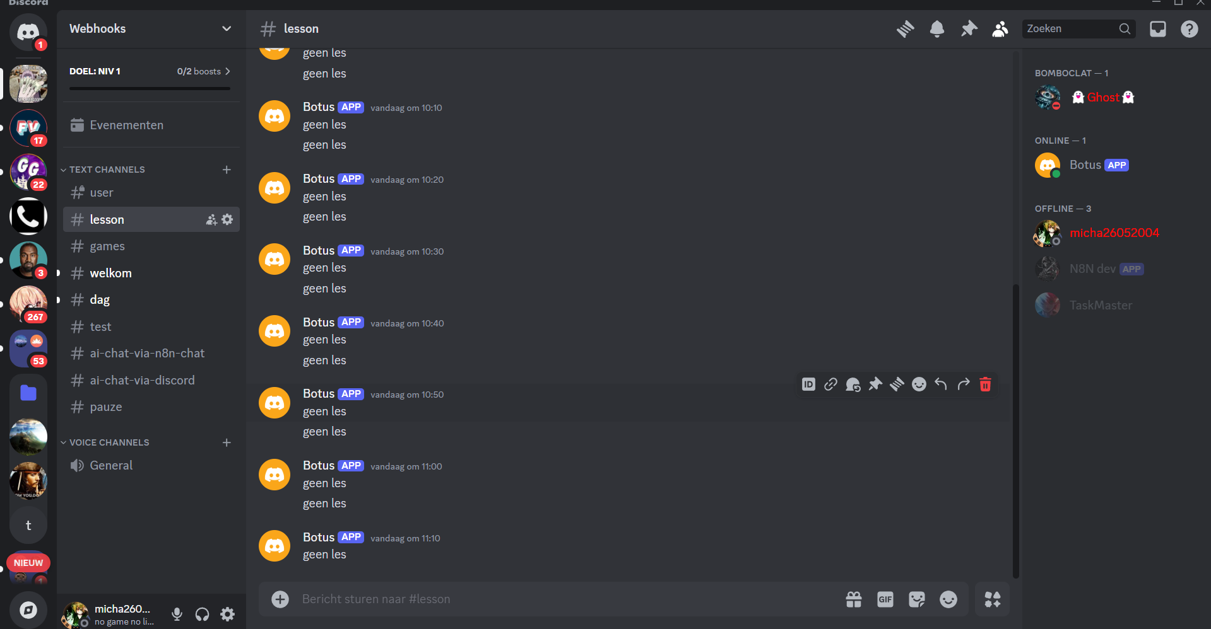
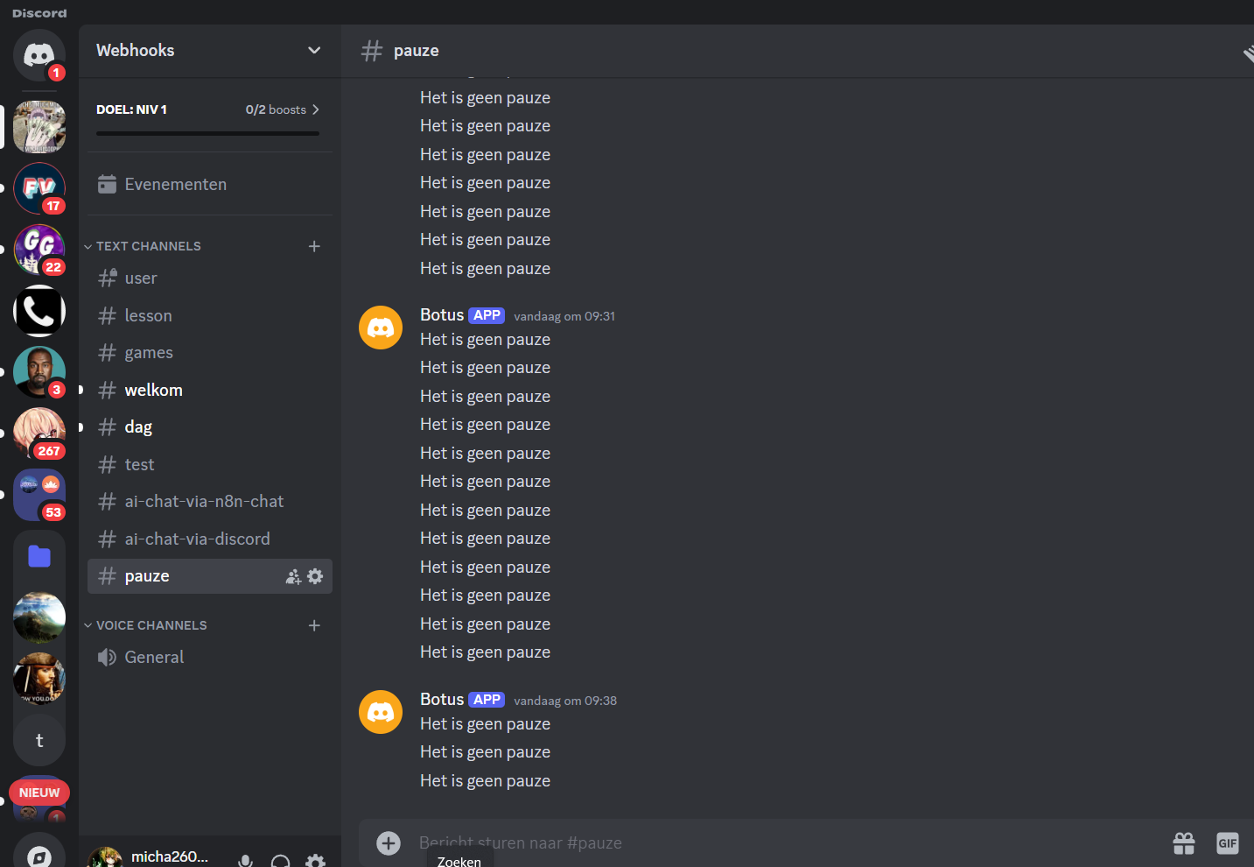
Pauze en lessen

Slide 3
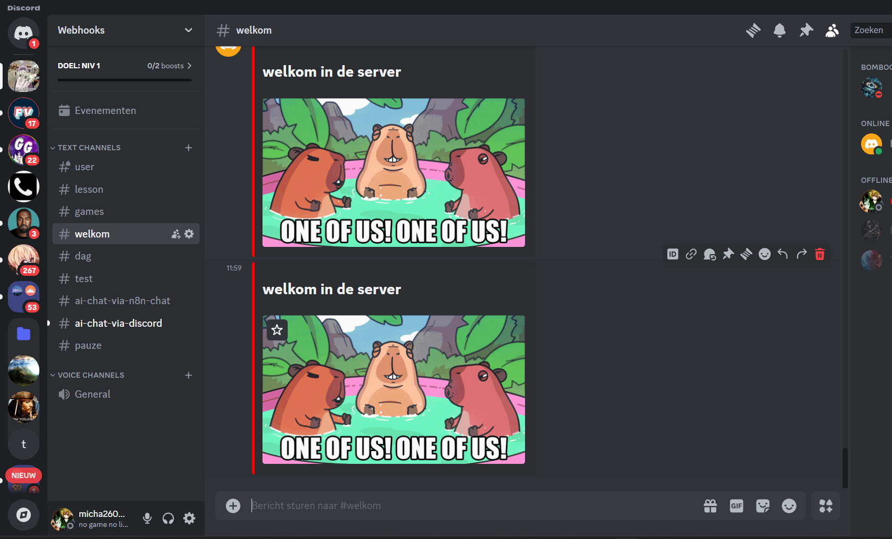
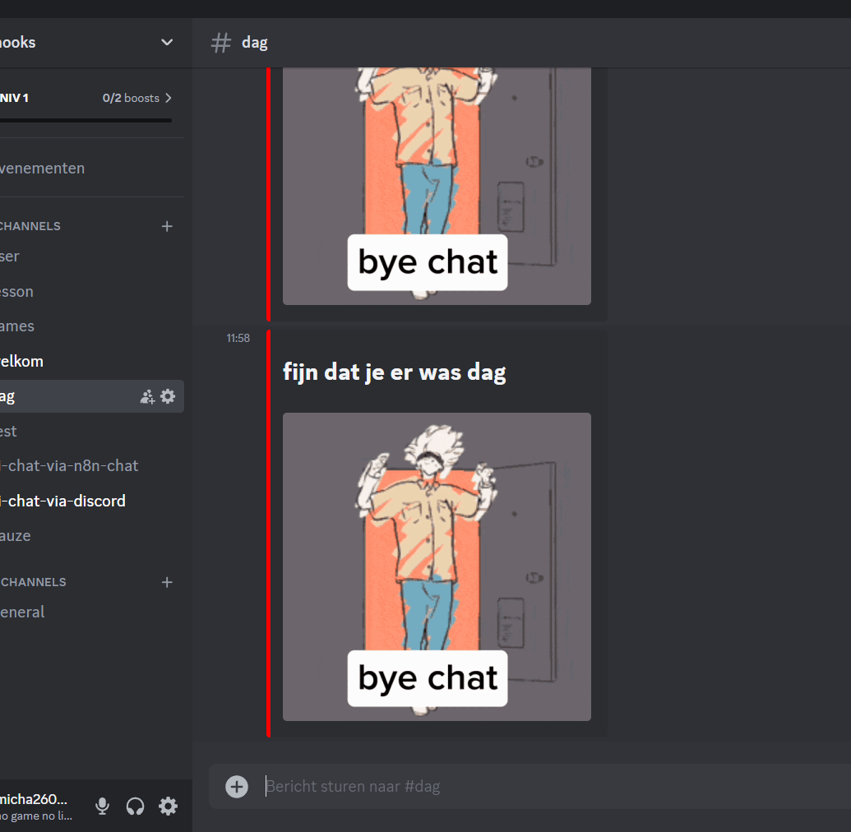
Join & leave bericht

Slide 4
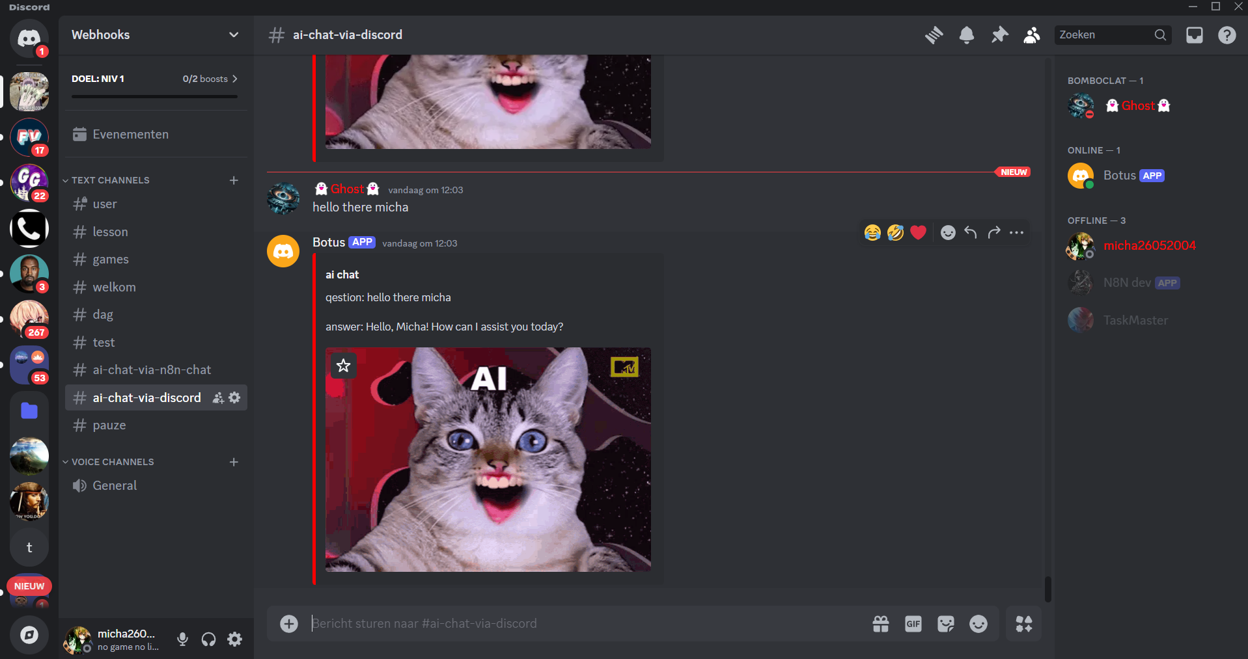
Chat bot

Slide 5

Nog vragen?

